Slide 1
Grundlagen der Betriebssysteme [CS2100]
Sommersemester 2014
Heiko Falk
Institut für Eingebettete Systeme/Echtzeitsysteme
Ingenieurwissenschaften und Informatik
Universität Ulm

Slide 2
Kapitel 4 Prozesse und Nebenläufigkeit

Slide 3
Inhalte der Vorlesung
Einführung
Zahlendarstellungen und Rechnerarithmetik
Einführung in Betriebssysteme
Prozesse und Nebenläufigkeit
Filesysteme
Speicherverwaltung
Einführung in MIPS-Assembler
Rechteverwaltung
Ein-/Ausgabe und Gerätetreiber

Slide 4
Inhalte des Kapitels (1)
Prozesse und Nebenläufigkeit
Einordnung & Motivation
Prozesse
Prozessrepräsentation (Prozesskontrollblock)
Prozesswechsel (Context Switch)
Prozesszustände
Auswahlstrategien (Scheduling)
First Come First Served
Shortest Job First
Prioritäten
Round Robin
Multilevel-Queue Scheduling
Multilevel-Feedback-Queue Scheduling
...

Slide 5
Inhalte des Kapitels (2)
Prozesse und Nebenläufigkeit
...
Aktivitätsträger (Threads)
User-level Threads
Kernel-level Threads
Lightweight Processes
Parallelität und Nebenläufigkeit
Koordinierung
Kritische Abschnitte (Critical Sections)
Wechselseitiger Ausschluss (Deadlocks, Algorithmus von Peterson)
Spezielle Maschinenbefehle (Test-and-Set, Swap)
Semaphore

Slide 6
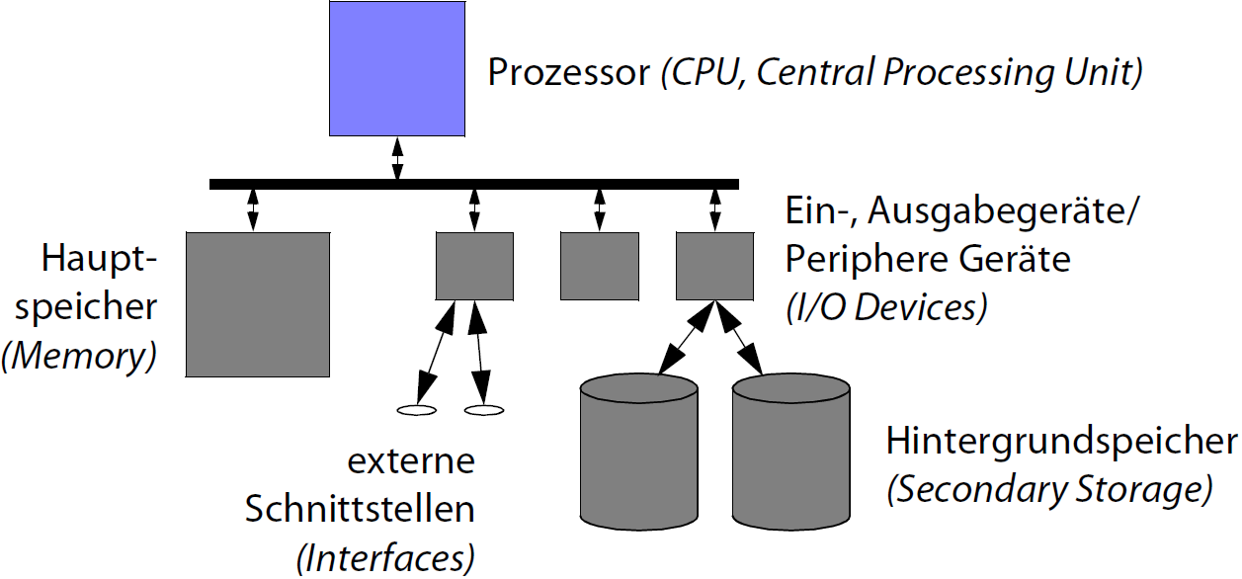
Einordnung
Betroffene physikalische Ressourcen

Slide 7
Motivation (1)
Mehrprozessbetrieb (Multitasking)
Bessere Auslastung der CPU, falls Anwendungen Wartezeiten haben
Z.B. bei Ein-/Ausgabe
Einfachere Struktur bei großen Anwendungen
CPU-Auslastung in %
[nach Tanenbaum, 1995]
Anzahl gleichzeitig bearbeiteter Anwendungen

Slide 8
Motivation (2)
Mehrbenutzerbetrieb (Multi-User)
Mehrere Benutzer führen auch mehrere Programme aus
Ähnlich Multitasking-Betrieb
Jedoch: Unterscheidung von Benutzern und evtl. Zugriffsberechtigungen

Slide 9
Prozesse
Terminologie
Programm: Folge von Anweisungen und dazugehörigen Daten
Hinterlegt bspw. als Datei auf dem Hintergrundspeicher
Prozess: Programm, das sich in Ausführung befindet, sowie dessen aktuellen Daten
Beachte: Ein Programm kann sich mehrfach in Ausführung befinden, d.h. es kann mehrere Prozesse zu einem Programm geben
Prozess stellt Ausführungsumgebung bereit
Adressraum (Schutzumgebung für den Speicher eines Prozesses)
Kontext für Ressourcenanforderungen (Speicher, Dateien, etc.)
Prozess als virtueller Prozessor
Anweisungen des Prozesses werden abgearbeitet

Slide 10
Repräsentation / Datenstruktur pro Prozess
Prozesskontrollblock (Process Control Block, PCB)
Enthält alle nötigen Daten für einen Prozess
Beispielsweise in UNIX/Linux:
Prozessnummer (process identifier, PID)
Verbrauchte Rechenzeit
Erzeugungszeitpunkt
Kontext (Register etc., insbes. PC)
Speicherabbildung (Information zur Schutzumgebung)
Eigentümer (user ID UID, group ID GID)
Wurzelverzeichnis, aktuelles Verzeichnis
Offene Dateien
...

Slide 11
Prozesswechsel (1)
Konzeptionelles Modell
Vier Prozesse mit eigenständigen Programmzählern
Umschaltung zwischen den Prozessen
Ein Prozessor kann zu jeder Zeit immer nur einen Prozess abarbeiten
Umschaltung zwischen den Prozessen
Prozesse erleben Fortschritt ihrer Programmzähler und ihrer ausgeführten Anweisungen
Transparentes Umschalten
Prozess bemerkt andere Prozesse (zunächst) nicht

Slide 12
Prozesswechsel (2)
Prozessumschaltung (Kontextwechsel, Context Switch)
Sichern der Register des laufenden Prozesses, inkl. Programmzähler (Kontext)
Auswahl des neuen Prozesses
Ablaufumgebung des neuen Prozesses herstellen (z.B. Speicherabbildung, etc.)
Gesicherte Register laden, und
Prozessor aufsetzen, d.h. Programmzähler laden

Slide 13
Prozesswechsel (3)
Prozesswechsel unter Kontrolle der Prozesse
Gerade laufender Prozess bestimmt Zeitpunkt des Kontextwechsels
Konzept der Co-Routine
Kein transparentes Umschalten
Keine Fairness
Wunsch nach fairer Zuteilung der Ressource „Prozessor“

Slide 14
Prozesswechsel (4)
Prozesswechsel unter der Kontrolle des Betriebssystems
Mögliche Eingriffspunkte:
Systemaufrufe
Unterbrechungen
Wechsel nach/in Systemaufrufen
Warten auf Ereignisse (z.B. Zeitpunkt, Nachricht, Lesen Plattenblock)
Terminieren des Prozesses
Wechsel nach Interrupts
Ablauf einer Zeitscheibe
Bevorzugter Prozess wurde laufbereit
Auswahlstrategie zur Wahl des nächsten Prozesses
Scheduler-Komponente des Betriebssystems

Slide 15
Prozesszustände (1)
Ein Prozess befindet sich in einem der folgenden Zustände
Erzeugt (New) Prozess wurde erzeugt, besitzt aber noch nicht alle nötigen Ressourcen
Bereit (Ready) Prozess besitzt alle nötigen Ressourcen und ist bereit zum Laufen
Laufend (Running) Prozess wird auf einem realen Prozessor ausgeführt
Blockiert (Blocked / Waiting) Prozess wartet auf ein Ereignis (z.B. Fertigstellung einer I/O-Operation, Zuteilung einer Ressource, Empfang einer Nachricht); zum Warten wird er blockiert
Beendet (Terminated) Prozess ist beendet, einige Ressourcen sind aber noch nicht freigegeben oder Prozess muss aus anderen Gründen im System verbleiben

Slide 16
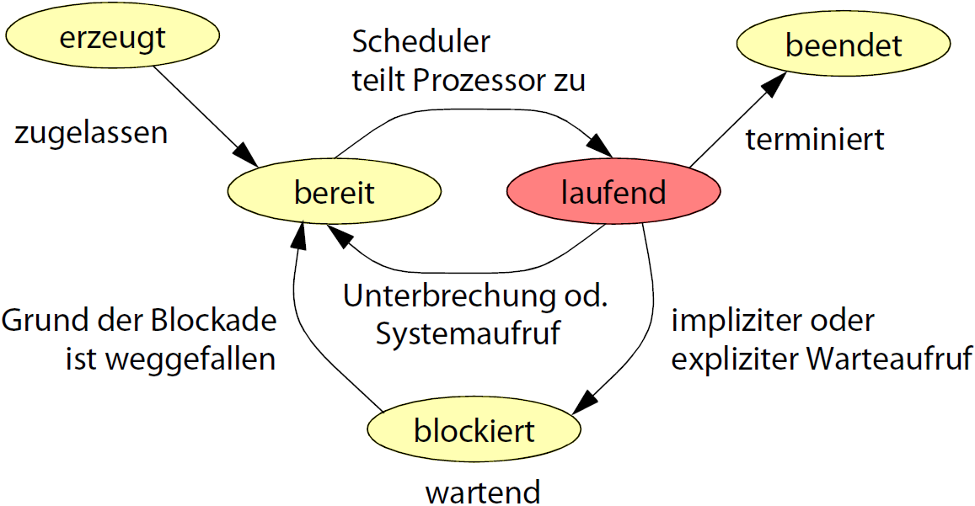
Prozesszustände (2)
Zustandsdiagramm
Scheduler ist der Teil des Betriebssystems, der die Zuteilung des realen Prozessors vornimmt
[nach Silberschatz, 1994]

Slide 17
Roter Faden
Prozesse und Nebenläufigkeit
Einordnung & Motivation
Prozesse
Prozessrepräsentation (Prozesskontrollblock)
Prozesswechsel (Context Switch)
Prozesszustände
Auswahlstrategien (Scheduling)
Aktivitätsträger (Threads)
Parallelität und Nebenläufigkeit
Koordinierung

Slide 18
Strategien zur Auswahl des nächsten Prozesses
Scheduling Strategies
Mögliche Stellen zum Treffen von Scheduling-Entscheidungen
Prozess wechselt von „laufend“ nach „blockiert“ (z.B. bei I/O)
Prozess wechselt von „laufend“ nach „bereit“ (z.B. bei einer Unterbrechung des Prozessors)
Prozess wechselt von „blockiert“ nach „bereit“
Prozess terminiert
Bei 1. und 4. muss Neuauswahl erfolgen
Bei 2. und 3. kann Neuauswahl erfolgen verdrängend = präemptiv verdrängend nicht verdrängend

Slide 19
Kriterien für Scheduling-Strategien
CPU-Auslastung
Möglichst zu 100% ausgelastete CPU
Durchsatz
Möglichst hohe Anzahl bearbeiteter Prozesse pro Zeiteinheit
Verweilzeit
Möglichst geringe Gesamtzeit des Prozesses in der Rechenanlage
Wartezeit
Möglichst kurze Gesamtzeit, in der der Prozess im Zustand „bereit“ ist
Antwortzeit
Möglichst kurze Reaktionszeit des Prozesses in interaktivem Betrieb

Slide 20
First Come, First Served (1)
Der erste Prozess wird zuerst bearbeitet (FCFS)
„Wer zuerst kommt...“
Nicht-präemptiv
Warteschlange zum Zustand „bereit“
Prozesse werden hinten eingereiht
Prozesse werden vorne entnommen
Bewertung
Fair (?)
Wartezeiten nicht minimal
Nicht für Time-Sharing Betrieb geeignet

Slide 21
First Come, First Served (2)
Beispiel zur Betrachtung der Wartezeiten
Prozess 1: 24
Prozess 2: 3 Zeiteinheiten
Prozess 3: 3
Reihenfolge: P1, P2, P3 Mittlere Wartezeit: (0 + 24 + 27) / 3 = 17

Slide 22
First Come, First Served (3)
Beispiel zur Betrachtung der Wartezeiten
Prozess 1: 24
Prozess 2: 3 Zeiteinheiten
Prozess 3: 3
Reihenfolge: P2, P3, P1 Mittlere Wartezeit: (6 + 0 + 3) / 3 = 3

Slide 23
First Come, First Served (4)
Behandlung deblockierter Prozesse
Einreihung an das Ende der Warteschlange
Beispiel
Laufzeitanforderung
FCFS-Ablauf auf einem Prozessor (initial: P1 vor P2) P1 P2 P2
Warte-
schlange:

Slide 24
First Come, First Served (5)
Behandlung deblockierter Prozesse
Einreihung an das Ende der Warteschlange
Beispiel
Laufzeitanforderung
FCFS-Ablauf auf einem Prozessor (initial: P1 vor P2) P1 P2 P1 P2
Warte-
schlange:

Slide 25
First Come, First Served (6)
Behandlung deblockierter Prozesse
Einreihung an das Ende der Warteschlange
Beispiel
Laufzeitanforderung
FCFS-Ablauf auf einem Prozessor (initial: P1 vor P2) P1 P2 P1 P1 P2
Warte-
schlange:

Slide 26
First Come, First Served (7)
Behandlung deblockierter Prozesse
Einreihung an das Ende der Warteschlange
Beispiel
Laufzeitanforderung
FCFS-Ablauf auf einem Prozessor (initial: P1 vor P2) P1 P2 P1 P1 P2 P2
Warte-
schlange:

Slide 27
First Come, First Served (8)
Behandlung deblockierter Prozesse
Einreihung an das Ende der Warteschlange
Beispiel
Laufzeitanforderung
FCFS-Ablauf auf einem Prozessor (initial: P1 vor P2) P1 P2 P1 P1 P2 P2
Warte-
schlange:

Slide 28
Shortest Job First (1)
Kürzester Job wird ausgewählt (SJF)
Länge bezieht sich auf die nächste Rechenphase bis zur nächsten Warteoperation (z.B. I/O)
„Bereit“-Warteschlange wird nach Länge der nächsten Rechenphase sortiert
Vorhersage der Länge durch Protokollieren der Länge bisheriger Rechenphasen (Mittelwert, exponentielle Glättung)
... Protokollierung der Länge der vorherigen Rechenphase
SJF optimiert die mittlere Wartezeit
Da Länge der Rechenphase in der Regel nicht genau vorhersagbar, nicht ganz optimal
Varianten: präemptiv (PSJF) und nicht-präemptiv
Notes:
Wikipedia: Die exponentielle Glättung (engl.: exponential smoothing) ist ein Verfahren der Zeitreihenanalyse zur kurzfristigen Prognose aus einer Stichprobe mit periodischen Vergangenheitsdaten. Diese erhalten durch das exponentielle Glätten mit zunehmender Aktualität eine höhere Gewichtung. Die Alterung der Messwerte wird ausgeglichen, die Sicherheit der Vorhersage verbessert, insbesondere bei der Bedarfs-, Bestands- und Bestellrechnung. Grundlegend ist eine geeignete Datenbasis mit Messwerten aus Marktanalysen.
Die exponentielle Glättung wird vor allem verwendet, wenn die Zeitreihe keinerlei systematisches Muster wie linearen Anstieg oder Ähnliches erkennen lässt. Das Verfahren wird beispielsweise in der Lagerhaltung verwendet, wenn es etwa darum geht, den Bedarf eines zu bestellenden Artikels im kommenden Jahr zu ermitteln. So hat die Schweizer Armee mit der exponentiellen Glättung gute Erfolge bei der Ermittlung der benötigten Gewehre im folgenden Jahr gemacht.
Man ermittelt mit der exponentiellen Glättung also Prognosewerte. Man geht von dem Ansatz aus, dass der gegenwärtige Zeitreihenwert immer auch von den vergangenen Werten beeinflusst wird, wobei sich der Einfluss abschwächt, je weiter der Wert in der Vergangenheit liegt. Durch die Gewichtung der Zeitreihenwerte mit einem Glättungsfaktor werden starke Ausschläge einzelner beobachteter Werte auf der geschätzten Zeitreihe verteilt.

Slide 29
Shortest Job First (2)
Beispiel: SJF
Laufzeitanforderung
SJF-Ablauf auf einem Prozessor P1 P3 P1 P1 P2 P3 P2 P2 P2 P2
Warte-
schlange:

Slide 30
Shortest Job First (3)
Beispiel: PSJF
Laufzeitanforderung
PSJF-Ablauf auf einem Prozessor P1 P3 P1 P3 P2 P3 P2 P3 P2 P2 P2
Warte-
schlange:

Slide 31
Prioritäten (1)
Prozess mit höchster Priorität wird ausgewählt
(HPF, Highest Priority First)
Dynamisch – statisch (z.B. SJF: dynamische Vergabe von Prioritäten gemäß Länge der nächsten Rechenphase) (z.B. statische Prioritäten in Echtzeitsystemen; Vorhersagbarkeit von Reaktionszeiten)
Verdrängend – nicht-verdrängend
Probleme
Prioritätsumkehr (Priority Inversion)
Aushungerung (Starvation)

Slide 32
Prioritäten (2)
Prioritätsumkehr
Hochpriorer Prozess wartet auf eine Ressource, die ein niedrigpriorer Prozess besitzt. Dieser wiederum wird durch einen mittelprioren Prozess verdrängt und kann daher die Ressource nicht freigeben
Hochpriorer Prozess muss auf andere mit niedrigerer Priorität warten!

Slide 33
Prioritäten (3)
Prioritätsumkehr
Hochpriorer Prozess wartet auf eine Ressource, die ein niedrigpriorer Prozess besitzt. Dieser wiederum wird durch einen mittelprioren Prozess verdrängt und kann daher die Ressource nicht freigeben
Hochpriorer Prozess muss auf andere mit niedrigerer Priorität warten!

Slide 34
Prioritäten (4)
Prioritätsumkehr
Hochpriorer Prozess wartet auf eine Ressource, die ein niedrigpriorer Prozess besitzt. Dieser wiederum wird durch einen mittelprioren Prozess verdrängt und kann daher die Ressource nicht freigeben
Hochpriorer Prozess muss auf andere mit niedrigerer Priorität warten!

Slide 35
Prioritäten (5)
Lösung: Prioritätsvererbung
Dynamische Anhebung der Priorität für Prozesse, die eine Ressource besitzen, auf die ein hochpriorer Prozess wartet (Im Beispiel: P3 erhält bei Prioritätsvererbung zwischen Zeitpunkten 2 und 3 gleiche Priorität wie Prozess P1)
Aushungerung
Ein Prozess kommt nie zum Zuge, da immer andere mit höherer Priorität vorhanden sind.
Lösung: Dynamische Anhebung der Priorität für lange wartende Prozesse (Alterung, Aging)

Slide 36
Round Robin (1)
Zuteilung und Auswahl erfolgt reihum
Ähnlich wie FCFS, aber mit Präemption
Festes Zeitquantum (Time Quantum) oder Zeitscheibe (Time Slice) wird Prozessen jeweils zugeteilt
Geeignet für Time-Sharing Betrieb
Wartezeit ist jedoch eventuell relativ lang

Slide 37
Round Robin (2)
Beispiel zur Betrachtung der Wartezeiten
Prozess 1: 24
Prozess 2: 3 Zeiteinheiten
Prozess 3: 3
Zeitscheibe ist 4 Zeiteinheiten
Reihenfolge in der „Bereit“-Warteschlange (Ready Queue): P1, P2, P3 Mittlere Wartezeit: (6 + 4 + 7) / 3 = 5,7

Slide 38
Round Robin (3)
Effizienz hängt von der Länge der Zeitscheibe ab
Kurze Zeitscheiben: Zeit zum Kontextwechsel wird dominant
Lange Zeitscheiben: Round Robin nähert sich FCFS an
Implementierungsabhängige Details
Terminiert ein Prozess mitten in einer Zeitscheibe, kann das Ende der laufenden Zeitscheibe abgewartet und dann der Kontext gewechselt werden, oder der Kontextwechsel erfolgt vorzeitig direkt mit Prozessende
Wird ein blockierter Prozess ausführbereit, so kann er hinten oder weiter vorne in die Ready Queue einsortiert werden
Verweilzeit und Wartezeit hängen ebenfalls von Zeitscheibenlänge ab
Beispiel: 3 Prozesse mit je 10 Zeiteinheiten Rechenbedarf
Szenario 1: Zeitscheibenlänge 1
Szenario 2: Zeitscheibenlänge 10

Slide 39
Round Robin (4)
Szenario 1: Zeitscheibenlänge 1 Verweil-/Wartezeit Mittlere Verweilzeit: (28 + 29 + 30) / 3 = 29 Zeiteinheiten Mittlere Wartezeit: (18 + 19 + 20) / 3 = 19 Zeiteinheiten
Szenario 2: Zeitscheibenlänge 10 Verweil-/Wartezeit Mittlere Verweilzeit: (10 + 20 + 30) / 3 = 20 Zeiteinheiten Mittlere Wartezeit: (0 + 10 + 20) / 3 = 10 Zeiteinheiten

Slide 40
Multilevel-Queue Scheduling (1)
Verschiedene Scheduling-Klassen
Z.B. Hintergrundprozesse (Batch) und Vordergrundprozesse (interaktive Prozesse)
Jede Klasse besitzt ihre eigenen Warteschlangen (Queues) und verwaltet diese nach einer eigenen Scheduling-Strategie
Zwischen den Klassen gibt es ebenfalls eine Scheduling-Strategie Z.B. feste Prioritäten (Vordergrundprozesse immer vor Hintergrundprozessen)
Prozessauswahl
Scheduling-Klasse auswählen
In ausgewählter Klasse Prozess auswählen

Slide 41
Multilevel-Queue Scheduling (2)
Beispiel: Solaris / SunOS
Scheduling-Klassen
Systemprozesse
Real-Time Prozesse
Time-Sharing Prozesse
Interaktive Prozesse
Scheduling zwischen den Klassen mit fester Priorität (z.B. Real-Time Prozesse vor Time-Sharing Prozessen)

Slide 42
Multilevel-Queue Scheduling (3)
Beispiel: Solaris / SunOS (fortges.)
Auswahlstrategien der Scheduling-Klassen
Systemprozesse: FCFS
Real-Time Prozesse: Statische Prioritäten
Time-Sharing und interaktive Prozesse: Komplexes Verfahren zur Gewährleistung von
Kurzen Reaktionszeiten
Fairer Zeitaufteilung zwischen rechenintensiven und I/O-intensiven Prozessen
Gewisser Benutzersteuerung
realisiert mit Multilevel-Feedback-Queue Scheduling

Slide 43
Multilevel-Feedback-Queue Scheduling (1)
Ähnlich Multilevel-Queue Scheduling
Scheduling-Klassen
Meist viele Klassen, doch innerhalb der Klassen gleiche Strategie (z.B. Round Robin)
Strategie zur Auswahl der Scheduling-Klassen
Meist prioritätengesteuert mit statischen Prioritäten (z.B. 1. Klasse vor 2. Klasse)
Zusätzlich bei Multilevel-Feedback-Queue Scheduling (MLFB)
Transfer von Prozessen von einer Klasse in die andere (Feedback)

Slide 44
Multilevel-Feedback-Queue Scheduling (2)
Beispiel
5 Scheduling-Klassen mit eigener Ready Queue und Strategie
Prozesse können von einer zur anderen Queue transferiert werden

Slide 45
Multilevel-Feedback-Queue Scheduling (3)
Beispiel: Solaris / SunOS
60 Scheduling-Klassen mit jeweils Round Robin Strategie
Unterschiedliche Zeitscheibenlängen
Auswahl der Klasse über statische Priorität
Solange Prozesse in hochpriorer Klasse existieren, kommen keine anderen zum Zuge
Transfer von Prozessen in andere Klassen/Prioritäten
Prozesse, die lange rechnen, wandern langsam in Klasse mit niedrigerer Priorität (bevorzugt interaktive Prozesse)
Prozesse, die lange warten müssen, wandern langsam wieder in höherpriore Klassen (Aging)

Slide 46
Roter Faden
Prozesse und Nebenläufigkeit
Einordnung & Motivation
Prozesse
Auswahlstrategien (Scheduling)
First Come First Served
Shortest Job First
Prioritäten
Round Robin
Multilevel-Queue Scheduling
Multilevel-Feedback-Queue Scheduling
Aktivitätsträger (Threads)
Parallelität und Nebenläufigkeit
Koordinierung

Slide 47
Zusammenfassung (Prozesse)
Mehrere Prozesse zur Strukturierung von Problemlösungen
Aufgaben eines Prozesses leichter modellierbar, wenn in mehrere kooperierende Prozesse unterteilt z.B. Anwendungen mit mehreren Fenstern (ein Prozess pro Fenster) z.B. Anwendungen mit vielen gleichzeitigen Aufgaben (Webbrowser)
Multiprozessor-Systeme werden erst mit mehreren parallel laufenden Prozessen ausgenutzt z.B. wissenschaftliches Hochleistungsrechnen (Klima-Simulation, Strömungssimulation etc.)
Client-Server Anwendungen unter UNIX: pro Anfrage wird ein neuer Prozess gestartet z.B. Webserver

Slide 48
Prozesse mit gemeinsamem Speicher
Kommunikation zwischen kooperierenden Prozessen
Üblicherweise über gemeinsame Nutzung von Speicherbereichen durch mehrere Prozesse
Vorteile
Sehr einfach zu programmieren
In Multiprozessor-Systemen sind echt parallele Abläufe möglich
Nachteile
Viele Ressourcen sind zur Verwaltung eines Prozesses notwendig
File-Deskriptoren
Speicherabbildung
Prozesskontrollblock
Prozesswechsel sind aufwändig

Slide 49
Aktivitätsträger (1)
Alternative:
Aktivitätsträger (Threads) oder
leichtgewichtige Prozesse (lightweight processes, LWPs)
Eine Gruppe von Threads nutzt gemeinsam eine Menge von Ressourcen
Instruktionen
Datenbereiche
Files, Sockets etc.
Jeder Thread repräsentiert eine eigene Aktivität
Eigener Programmzähler
Eigener Registersatz
Eigener Stack

Slide 50
Aktivitätsträger (2)
Umschalten zwischen zwei Threads einer Gruppe ist erheblich billiger als ein normaler Kontextwechsel
Es müssen nur die Register und der Programmzähler gewechselt werden (entspricht dem Aufwand für einen Funktionsaufruf)
Speicherabbildung muss nicht gewechselt werden
Alle Systemressourcen bleiben verfügbar
Linux/UNIX-Prozesse
Sind Adressräume mit zunächst einem Thread
Weitere Threads können dynamisch zur Laufzeit erzeugt werden
Implementierungen von Threads
User-level Threads
Kernel-level Threads

Slide 51
User-level Threads
Implementierung
Instruktionen im Anwendungsprogramm schalten zwischen den Threads hin- und her (ähnlich wie der Scheduler im Betriebssystem)
Betriebssystem sieht nur einen Thread
Beispiel: Java Green Threads, Windows Fibers, Solaris-Threads
Vorteile
Keine Systemaufrufe zum Umschalten von Threads erforderlich
Effiziente Umschaltung
Scheduling-Strategie in der Hand des Anwenders
Nachteile
Bei blockierenden Systemaufrufen bleiben alle User-level Threads eines Programms stehen
Kein Ausnutzen eines Multiprozessors möglich

Slide 52
Kernel-level Threads
Implementierung
Betriebssystem kennt Kernel-level Threads
Betriebssystem schaltet Threads um
Vorteile
Kein Blockieren unbeteiligter Threads bei blockierenden Systemaufrufen
Nachteile
Weniger effizientes Umschalten
Fairnessverhalten nötig (zwischen Prozessen mit vielen und solchen mit wenigen Threads)
Scheduling-Strategie meist vorgegeben

Slide 53
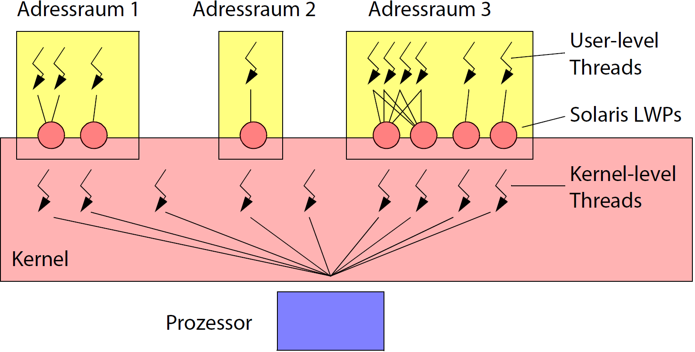
Beispiel: LWPs und Threads (Solaris)
Solaris kennt Kernel-, User-level Threads und LWPs
[nach Silberschatz, 1994]
[http://en.wikipedia.org/wiki/Light-weight_process]

Slide 54
Roter Faden
Prozesse und Nebenläufigkeit
Einordnung & Motivation
Prozesse
Auswahlstrategien (Scheduling)
Aktivitätsträger (Threads)
User-level Threads
Kernel-level Threads
Lightweight Processes
Parallelität und Nebenläufigkeit
Koordinierung

Slide 55
Parallelität und Nebenläufigkeit (1)
Parallelität bei mehreren Prozessen oder Threads
Die Anweisungen zweier Prozesse werden parallel bearbeitet, wenn die Anweisungen unabhängig voneinander zur gleichen Zeit ausgeführt werden
Parallele Bearbeitung nur auf Multiprozessoren
Zwei oder mehr Prozessoren können parallel Anweisungen bearbeiten
Monoprozessor
Keine parallele Abarbeitung von Befehlen möglich

Slide 56
Parallelität und Nebenläufigkeit (2)
Nebenläufigkeit
Zwei Prozesse heißen nebenläufig, wenn ihre Anweisungen unabhängig voneinander abgearbeitet werden. Dabei spielt es keine Rolle, ob die Anweisungen zeitlich durchmischt oder auch echt gleichzeitig bearbeitet werden.
Parallele Bearbeitung ist nebenläufig
Nebenläufige Bearbeitung auch auf Monoprozessoren möglich
Zeitliche Durchmischung der Befehle mehrerer Prozesse / Threads
Scheduling-Strategie oft unabhängig von den bearbeiteten Befehlen (z.B. Round Robin, MLFB)

Slide 57
Koordinierung (1)
Beispiel: zwei Prozesse – Beobachter und Protokollierer
Per Induktionsschleife werden Fahrzeuge gezählt. Alle 10 Minuten druckt der Protokollierer die im letzten Zeitraum vorbeigekommene Anzahl aus.

Slide 58
Koordinierung (2)
Effekte
Fahrzeuge gehen „verloren“
Fahrzeuge werden doppelt gezählt
Ursachen
Befehle einer Programmiersprache werden nicht unteilbar (atomar) abgearbeitet, da sie auf mehrere Maschinenbefehle abgebildet werden
Keinesfalls werden mehrere Anweisungen zusammen atomar abgearbeitet
Prozesswechsel innerhalb einer Anweisung oder zwischen zwei zusammengehörigen Anweisungen können zu Inkonsistenzen führen

Slide 59
Koordinierung (3)
Fahrzeuge gehen „verloren“
Nach dem Drucken wird der Protokollierer unterbrochen. Beobachter zählt weitere Fahrzeuge. Zähler wird danach ohne Beachtung vom Logger auf Null gesetzt.

Slide 60
Koordinierung (4)
Fahrzeuge werden doppelt gezählt
Beobachter will Zähler erhöhen und holt sich diesen dazu in ein Register. Beobachter wird unterbrochen, Logger setzt Zähler auf Null. Beobachter erhöht Registerwert und schreibt diesen zurück. Dieser Wert wird erneut vom Protokollierer registriert.

Slide 61
Koordinierung (5)
Problem gekoppelt an gemeinsame Nutzung von Daten / Ressourcen
Lösung: Kritische Abschnitte (Critical Sections)
Nur ein Prozess/Thread soll Zugang zu Daten/Ressourcen haben (wechselseitiger Ausschluss, Mutual Exclusion, Mutex)
Kritische Abschnitte erscheinen als zeitlich unteilbar
Wie kann der wechselseitige Ausschluss in kritischen Abschnitten erzielt werden?
Vorkehrungen, dass nicht mehrere Prozesse gleichzeitig im kritischen Abschnitt sind

Slide 62
Koordinierung (6)
Koordinierung allgemein
Einschränkung der zeitlichen Durchmischung von Befehlsfolgen in nebenläufigen Prozessen/Threads
Letztlich Einschränkung der Nebenläufigkeit
Gezielte Aufgabe der Unabhängigkeit bei der Befehlsausführung
Hinweis
Im Folgenden wird immer von Prozessen die Rede sein. Koordinierung kann/muss selbstverständlich auch zwischen Threads stattfinden.

Slide 63
Wechselseitiger Ausschluss (1)
Lösung des Beispiels
Zwei zusammengehörige kritische Abschnitte

Slide 64
Wechselseitiger Ausschluss (2)
Zwei Prozesse wollen regelmäßig kritischen Abschnitt betreten
Annahme: Maschinenbefehle sind unteilbar (atomar)
1. Versuch

Slide 65
Wechselseitiger Ausschluss (3)
Probleme der Lösung
Nur alternierendes Betreten des kritischen Abschnitts durch P₀ und P₁ möglich
Implementierung ist unvollständig
Aktives Warten
Ersetzen von turn durch zwei Variablen ready0 und ready1
ready0 zeigt an, dass Prozess 0 bereit für den kritischen Abschnitt ist
ready1 zeigt an, dass Prozess 1 bereit für den kritischen Abschnitt ist

Slide 66
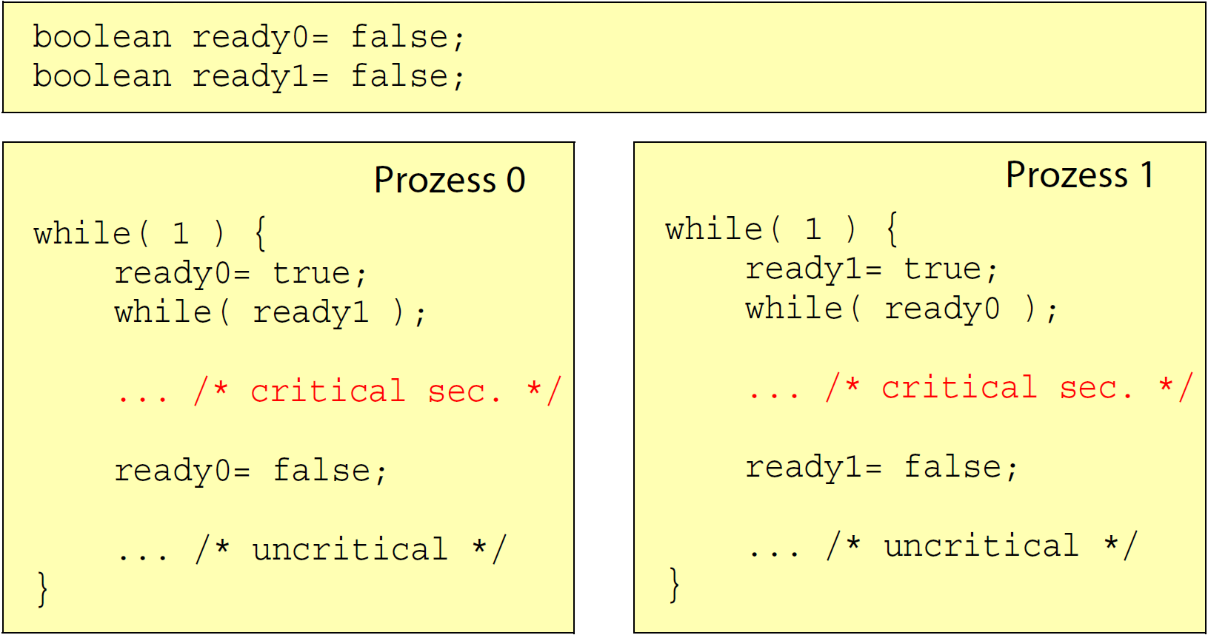
Wechselseitiger Ausschluss (4)
2. Versuch

Slide 67
Wechselseitiger Ausschluss (5)
Wechselseitiger Ausschluss wird erreicht
Leicht nachweisbar durch Zustände von ready0 und ready1
Probleme der Lösung
Aktives Warten
Verklemmung (Deadlock) möglich

Slide 68
Wechselseitiger Ausschluss (6)
Betrachtung der nebenläufigen Abfolgen
P₀ P₁
ready0= true; ready1= true;
while( ready1 ); + while( ready0 ); +
<critical> + <critical> +
ready0= false; ready1= false;
<noncritical> + <noncritical> +
ready0= true; ready1= true;
... ...
+ = mehrfach, mind. einmal
* = mehrfach oder gar nicht
Durchspielen aller möglichen Durchmischungen

Slide 69
Wechselseitiger Ausschluss (7)
Harmlose Durchmischung
P₀ P₁
ready0= true; ready1= true;
while( ready1 ); + while( ready0 ); +
<critical> + <critical> +
ready0= false; ready1= false;
<noncritical> + <noncritical> +
ready0= true; ready1= true;
... ...
Ausgeführte
Anweisungen

Slide 70
Wechselseitiger Ausschluss (7)
Harmlose Durchmischung
P₀ P₁
ready0= true;
while( ready1 ); + ready1= true;
<critical> + while( ready0 ); +
ready0= false; <critical> +
<noncritical> + ready1= false;
ready0= true; <noncritical> +
... ready1= true;
...
Ausgeführte
Anweisungen

Slide 71
Wechselseitiger Ausschluss (7)
Harmlose Durchmischung
P₀ P₁
ready0= true;
while( ready1 );
<critical> + ready1= true;
ready0= false; while( ready0 ); +
<noncritical> + <critical> +
ready0= true; ready1= false;
... <noncritical> +
ready1= true;
...
Ausgeführte
Anweisungen

Slide 72
Wechselseitiger Ausschluss (7)
Harmlose Durchmischung
P₀ P₁
ready0= true;
while( ready1 );
<critical>
<critical> * ready1= true;
ready0= false; while( ready0 ); +
<noncritical> + <critical> +
ready0= true; ready1= false;
... <noncritical> +
ready1= true;
...
Ausgeführte
Anweisungen

Slide 73
Wechselseitiger Ausschluss (7)
Harmlose Durchmischung
P₀ P₁
ready0= true;
while( ready1 );
<critical>
ready1= true;
<critical> * while( ready0 ); +
ready0= false; <critical> +
<noncritical> + ready1= false;
ready0= true; <noncritical> +
... ready1= true;
...
Ausgeführte
Anweisungen

Slide 74
Wechselseitiger Ausschluss (7)
Harmlose Durchmischung
P₀ P₁
ready0= true;
while( ready1 );
<critical>
ready1= true;
while( ready0 );
<critical> * while( ready0 ); +
ready0= false; <critical> +
<noncritical> + ready1= false;
ready0= true; <noncritical> +
... ready1= true;
...
Ausgeführte
Anweisungen

Slide 75
Wechselseitiger Ausschluss (7)
Harmlose Durchmischung
P₀ P₁
...
<critical>
ready1= true;
while( ready0 );
while( ready0 );
<critical> * while( ready0 ); +
ready0= false; <critical> +
<noncritical> + ready1= false;
ready0= true; <noncritical> +
... ready1= true;
...
Aktives
Warten

Slide 76
Wechselseitiger Ausschluss (7)
Harmlose Durchmischung
P₀ P₁
...
ready1= true;
while( ready0 );
while( ready0 );
ready0= false;
<noncritical> + while( ready0 ); +
ready0= true; <critical> +
... ready1= false;
<noncritical> +
ready1= true;
...

Slide 77
Wechselseitiger Ausschluss (7)
Harmlose Durchmischung
P₀ P₁
ready1= true;
while( ready0 );
while( ready0 );
ready0= false;
while( ready0 ); +
<noncritical> + <critical> +
ready0= true; ready1= false;
... <noncritical> +
ready1= true;
...

Slide 78
Wechselseitiger Ausschluss (8)
Deadlock
P₀ P₁
ready0= true; ready1= true;
while( ready1 ); + while( ready0 ); +
<critical> + <critical> +
ready0= false; ready1= false;
<noncritical> + <noncritical> +
ready0= true; ready1= true;
... ...
Ausgeführte
Anweisungen

Slide 79
Wechselseitiger Ausschluss (8)
Deadlock
P₀ P₁
ready0= true;
while( ready1 ); + ready1= true;
<critical> + while( ready0 ); +
ready0= false; <critical> +
<noncritical> + ready1= false;
ready0= true; <noncritical> +
... ready1= true;
...
Ausgeführte
Anweisungen

Slide 80
Wechselseitiger Ausschluss (8)
Deadlock
P₀ P₁
ready0= true;
ready1= true;
while( ready1 ); + while( ready0 ); +
<critical> + <critical> +
ready0= false; ready1= false;
<noncritical> + <noncritical> +
ready0= true; ready1= true;
... ...
Ausgeführte
Anweisungen

Slide 81
Wechselseitiger Ausschluss (8)
Deadlock
P₀ P₁
ready0= true;
ready1= true;
while( ready1 );
while( ready1 ); + while( ready0 ); +
<critical> + <critical> +
ready0= false; ready1= false;
<noncritical> + <noncritical> +
ready0= true; ready1= true;
... ...
Ausgeführte
Anweisungen

Slide 82
Wechselseitiger Ausschluss (8)
Deadlock
P₀ P₁
ready0= true;
ready1= true;
while( ready1 );
while( ready0 );
while( ready1 ); + while( ready0 ); +
<critical> + <critical> +
ready0= false; ready1= false;
<noncritical> + <noncritical> +
ready0= true; ready1= true;
... ...
Ausgeführte
Anweisungen

Slide 83
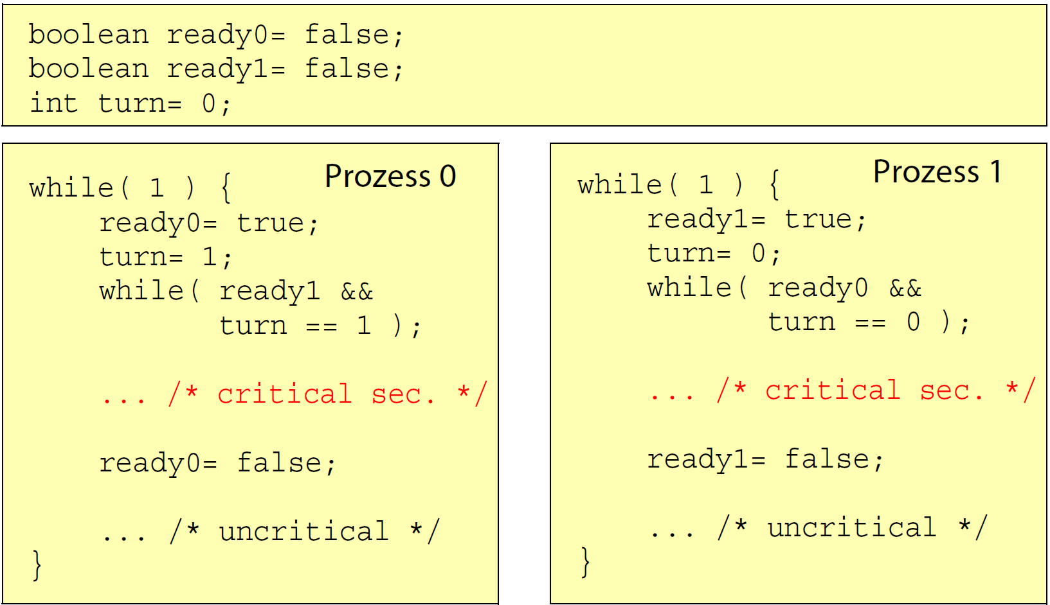
Wechselseitiger Ausschluss (9)
3. Versuch (Algorithmus von Peterson, 1981)

Slide 84
Wechselseitiger Ausschluss (10)
Algorithmus implementiert wechselseitigen Ausschluss
Vollständige und sichere Implementierung
turn entscheidet für den kritischen Fall von Versuch 2, welcher Prozess nun wirklich den kritischen Abschnitt betreten darf
In allen anderen Fällen ist turn unbedeutend
Problem der Lösung
Aktives Warten
Algorithmus auch für mehrere Prozesse erweiterbar
Lösung ist relativ aufwendig

Slide 85
Spezielle Maschinenbefehle (1)
Spezielle Maschinenbefehle können Programmierung kritischer
Abschnitte unterstützen und vereinfachen
Test-and-Set Instruktion
Swap Instruktion
Test-and-Set
Maschinenbefehl mit folgender Wirkung (Java-ähnliche Syntax)
Bit wird gesetzt; vorheriger Wert wird zurückgegeben
Ausführung ist atomar
boolean test_and_set( MemoryBit lock )
{
boolean tmp = lock.getBit();
lock.setBit( true );
return tmp;
}

Slide 86
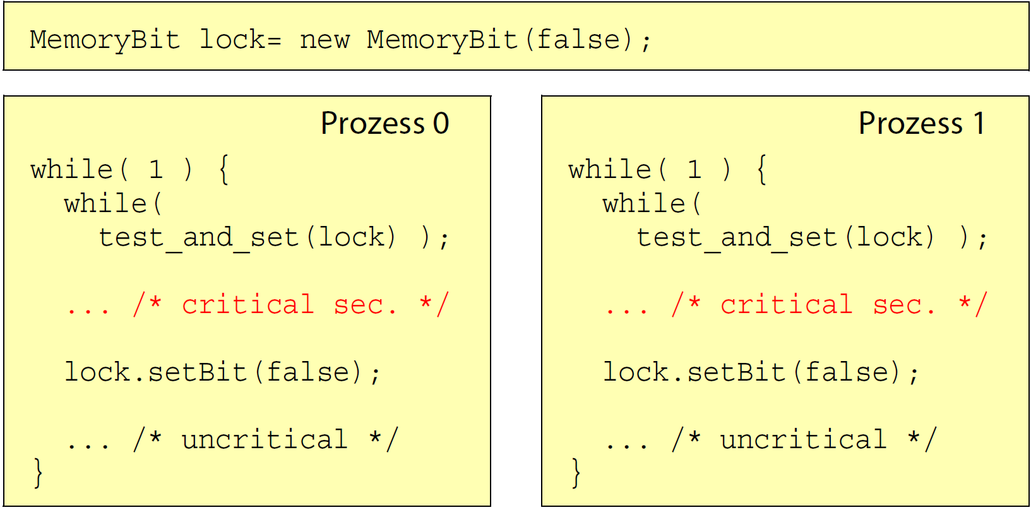
Spezielle Maschinenbefehle (2)
Kritische Abschnitte mit Test-and-Set Befehlen
Code ist identisch und für mehr als zwei Prozesse geeignet

Slide 87
Spezielle Maschinenbefehle (3)
Swap
Maschinenbefehl mit folgender Wirkung
Inhalt zweier Speicherworte wird vertauscht
Ausführung ist atomar

Slide 88
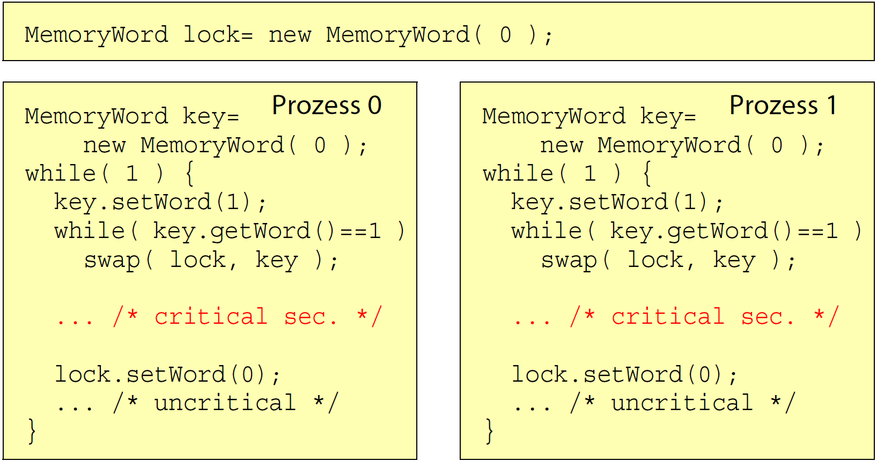
Spezielle Maschinenbefehle (4)
Kritische Abschnitte mit Swap Befehlen
Code ist identisch und für mehr als zwei Prozesse geeignet

Slide 89
Kritik an bisherigen Verfahren
Spinlock
Bisherige Verfahren werden auch Spinlocks genannt
Aktives Warten
Problem des aktiven Wartens
Verbrauch von Rechenzeit ohne Nutzen
Behinderung „nützlicher“ Prozesse
Abhängigkeit von der Scheduling-Strategie
Bspw. schlechte Effizienz bei langen Zeitscheiben
Spinlocks heute fast ausschließlich in Multiprozessoren eingesetzt
Bei kurzen kritischen Abschnitten effizient
Koordinierung zwischen Prozessen von mehreren Prozessoren

Slide 90
Semaphore (1)
Semaphor (griech. „Zeichenträger“)
System-Datenstruktur mit zwei Operationen (nach Edsger W. Dijkstra)
P-Operation (proberen; passeren; wait; down)
Wartet bis Zugang frei
V-Operation (verhogen; vrijgeven; signal; up)
Macht Zugang für anderen Prozess frei
Datenstruktur für Zugangssteuerung: Integer-Wert

Slide 91
Semaphore (2)
Schematische Funktionsweise der Operationen
P-Operation
V-Operation
atomare Funktion
atomare Funktion

Slide 92
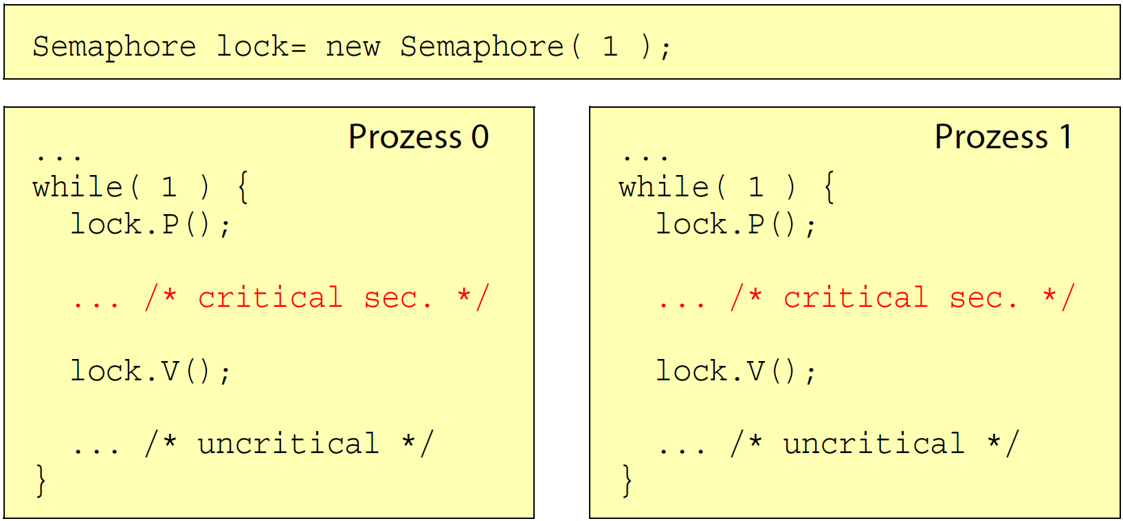
Semaphore (3)
Implementierung kritischer Abschnitte mit einem Semaphor
Problem
Konkrete Implementierung von P und V

Slide 93
Semaphore (4)
Implementierung als Systemaufrufe im Betriebssystem (nur Monoproz.)
P-Operation:
Jeder Semaphor besitzt Queue, die blockierte Prozesse aufnimmt
ok ist eine prozesslokale Variable

Slide 94
Semaphore (5)
V-Operation:
Prozesse probieren immer wieder, die P-Operation erfolgreich abzuschließen
Scheduling-Strategie entscheidet über Reihenfolge und Fairness
Leichte Ineffizienz durch Aufwecken aller Prozesse
Mit Einbezug der Scheduling-Strategie effizientere Implementierungen möglich

Slide 95
Semaphore (6)
Vorteile einer Semaphor-Implementierung im Betriebssystem
Einbeziehen des Schedulers in die Semaphor-Operationen
Kein aktives Warten: Ausnutzen der Blockierzeit durch andere Prozesse
Implementierung einer Synchronisierung
Zwei Prozesse P1 und P2
Anweisung S1 in P1 soll vor Anweisung S2 in P2 stattfinden

Slide 96
Zusammenfassung (1)
Einordnung & Motivation
Mehrprogramm- und Mehrbenutzerbetrieb: erlauben bessere Ausnutzung der Ressource „CPU“, falls Programme Wartezeiten haben
Prozesse
Ein Prozess ist ein Programm, das sich in Ausführung befindet, UND dessen aktuellen Daten
Der Prozesskontrollblock als zentrale Datenstruktur des Betriebssystems verwaltet Prozess-IDs, Speicherbereiche, Eigentümer, etc.
Prozesse können auf einer CPU umgeschaltet werden, i.d.R. unter Kontrolle des Betriebssystems über einen Scheduler
Prozesse sind in einem von 5 Zuständen (new, ready, running, blocked/waiting, terminated)

Slide 97
Zusammenfassung (2)
Auswahlstrategien
Beim Umschalten von Prozessen muss der Scheduler entscheiden, welcher Prozess als nächstes die CPU erhält (Scheduling-Strategien)
FCFS: „fair“; nicht-minimale Wartezeiten; nicht für Time-Sharing
SJF: optimiert mittlere Wartezeit; präemptiv und nicht-präemptiv
HPF: Prioritätsumkehr; Aushungerung; Prioritätsvererbung
Round Robin: präemptiv; Wahl der Zeitscheibenlänge kritisch
Multilevel-Queue Scheduling: Scheduling-klassen mit eigenen Queues; Scheduling zwischen und innerhalb der Klassen

Slide 98
Zusammenfassung (3)
Aktivitätsträger (Threads)
Threads: teilen sich Ressourcen; Thread-Wechsel sehr effizient
User-level Threads: Anwendungsprogramm schaltet Threads um; keine Systemaufrufe erforderlich; blockierende Systemaufrufe blocken alle Threads eines Anwendungsprogramms
Kernel-level Threads: Betriebssystem schaltet Threads um; kein Blockieren unbeteiligter Threads; weniger effizientes Umschalten
Parallelität und Nebenläufigkeit
Parallelität: Anweisungen zweier Prozesse werden unabhängig voneinander zeitgleich ausgeführt; keine Parallelität auf Monoprozessor
Nebenläufigkeit: Anweisungen können unabhängig ausgeführt werden, entweder zeitlich durchmischt oder echt zeitgleich
Parallelität ist Spezialfall von Nebenläufigkeit

Slide 99
Zusammenfassung (4)
Koordinierung
Problem: bei gemeinsamer Nutzung von Daten/Ressourcen durch mehrere Prozesse können Inkonsistenzen auftreten
Ursache: Befehle einer Programmiersprache werden nicht atomar abgearbeitet; Prozesswechsel können innerhalb einer Anweisung oder zwischen zwei zusammengehörigen Anweisungen auftreten
Kritischer Abschnitt: Bereich in denen Prozesse gemeinsame Ressourcen nutzen, wo aber nur ein Prozess zu einer Zeit Zugang haben soll (mutual exclusion)
Algorithmus von Peterson: mutual exclusion per Kontroll-Variablen; aktives Warten; nur aufwändig auf mehrere/viele Prozesse erweiterbar
Atomare Maschinenbefehle: elegant; aktives Warten
Semaphore: Betriebssystem-Mechanismus („Zähler“) zur Steuerung von Prozessen; wartende Prozesse werden blockiert; kein aktives Warten

